Slide 1

LỊCH SỬ 7

Slide 2
KHỞI ĐỘNG

Slide 3
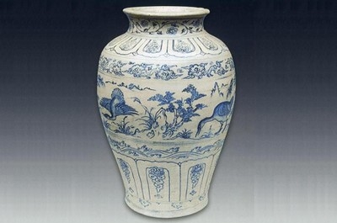
Hình ảnh này gợi cho em suy nghĩ gì về trình độ kĩ thuật và đời sống văn hoá của cư dân Đại Việt thời Lê sơ?
Hình 1. Bình gốm hoa lam vẽ thiên nga - Bảo vật quốc gia (trưng bày tại Bảo tàng Lịch sử quốc gia Việt Nam)

Slide 4
BÀI 17.
NƯỚC ĐẠI VIỆT THỜI LÊ SƠ
(1428 – 1527)

Slide 5
BÀI 17.
NƯỚC ĐẠI VIỆT THỜI LÊ SƠ
(1428 – 1527)
1. SỰ THÀNH LẬP VƯƠNG TRIỀU LÊ SƠ
2. TÌNH HÌNH KINH TẾ - XÃ HỘI
3. PHÁT TRIỂN VĂN HÓA, GIÁO DỤC
4. MỘT SỐ DANH NHÂN VĂN HÓA TIÊU BIỂU

Slide 6
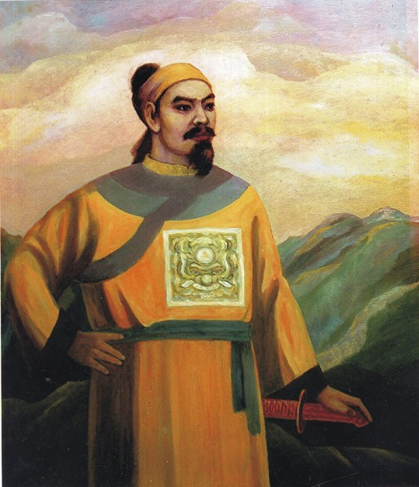
1. SỰ THÀNH LẬP VƯƠNG TRIỀU LÊ SƠ
Em hãy cho biết sau khi đánh thắng quân Minh, Lê Lợi đã làm gì?
Lê Lợi (Bình Định Vương)

Slide 7
- Năm 1428, Lê Lợi lên ngôi hoàng đế, thành lập nhà Lê sơ, đặt niên hiệu Thuận Thiên, khôi phục quốc hiệu Đại Việt và đóng đô ở Thăng Long.
- Bộ máy nhà nước mới được xây dựng và từng bước hoàn chỉnh dưới thời vua Lê Thánh Tông. Hoàng đế trực tiếp nắm mọi quyền hành, kể cả chức tổng chỉ huy quân đội.

Slide 8
HOÀNG ĐẾ
Trung ương
Các cơ quan trung ương
ĐẠO/ THỪA TUYÊN
Đô ti, Thừa ti, Hiến Ti
Địa phương
PHỦ
HUYỆN/ CHÂU
XÃ/ SÁCH/ ĐỘNG
SƠ ĐỒ TỔ CHỨC NHÀ NƯỚC THỜI LÊ SƠ

Slide 9
* Tổ chức quân đội
Em hãy cho biết quân đội nhà Lê sơ tổ chức như thế nào?

Slide 10
* Tổ chức quân đội
- Chú trọng xây dựng quân đội mạnh, tiếp tục thi hành chính sách “ngụ binh ư nông”.

Slide 11
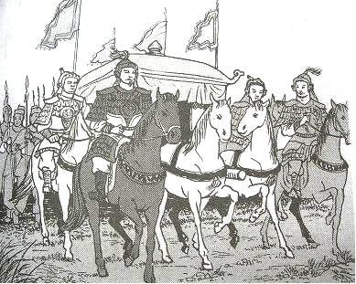
Kị binh

Slide 12
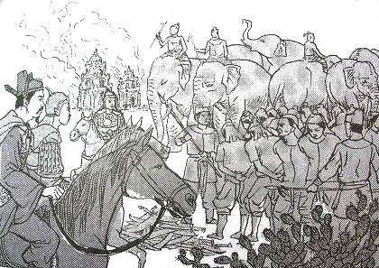
Tượng binh

Slide 13
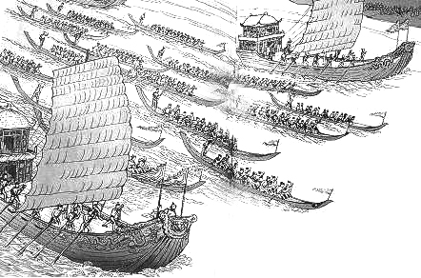
Thủy binh

Slide 14
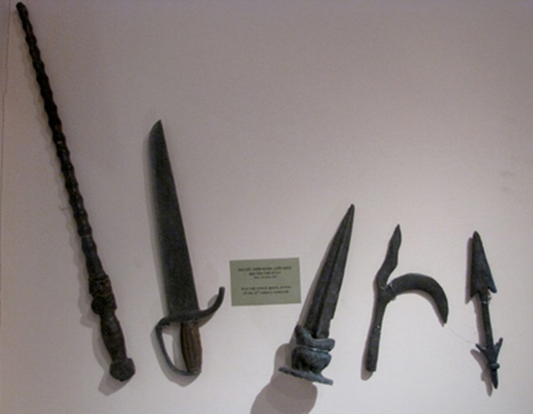
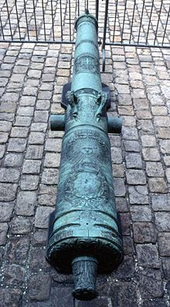
VŨ KHÍ THỜI LÊ
Lưỡi giáo, mũi tên, dao kiếm
Súng thần cơ

Slide 15
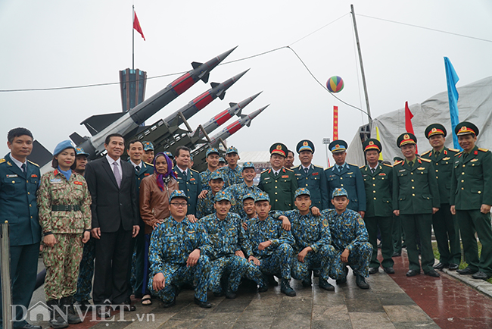
Hình ảnh quân đội Việt Nam hiện nay với nhiều vũ khí hiện đại

Slide 16
* Luật pháp
- Ban hành bộ Quốc triều hình luật (Luật Hồng Đức) có nhiều điểm tiến bộ

Slide 17
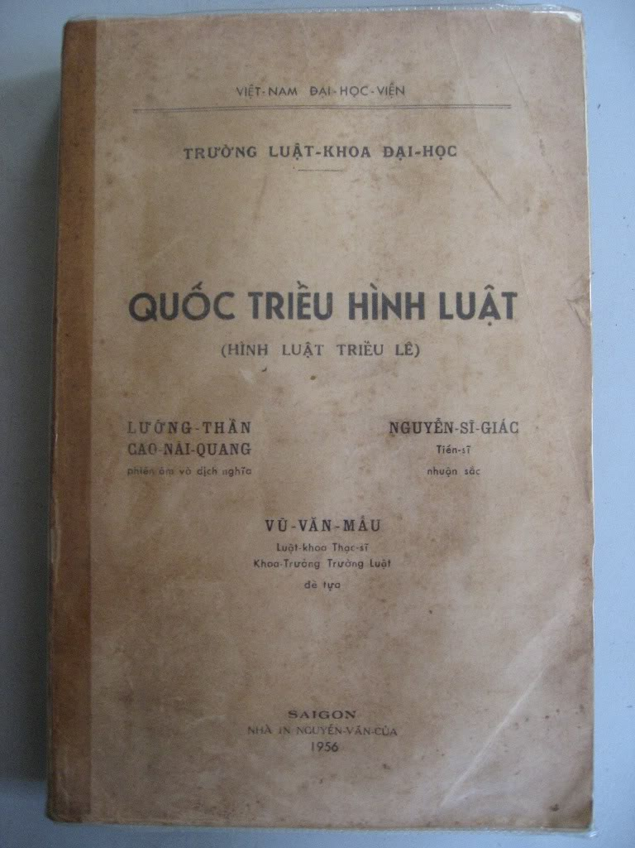
BỘ LUẬT HỒNG ĐỨC

Slide 18
  LUẬT HỒNG ĐỨC
  Điều 568: Trâu của hai nhà đánh nhau, con nào chết thì hai nhà cùng ăn thịt, con nào sống thì hai nhà cùng cày, trái luật sẽ bị phạt 80 trượng”.
  Điều 680: “Đàn bà phải tội tử hình trở xuống nếu đang có thai, thì phải để sinh đẻ sau 100 ngày mới hành hình. Nếu đã đủ 100 ngày mà không đem hành hình, thì ngục quan hay ngục lại bị tội biếm hay tội phạt…”

Slide 19
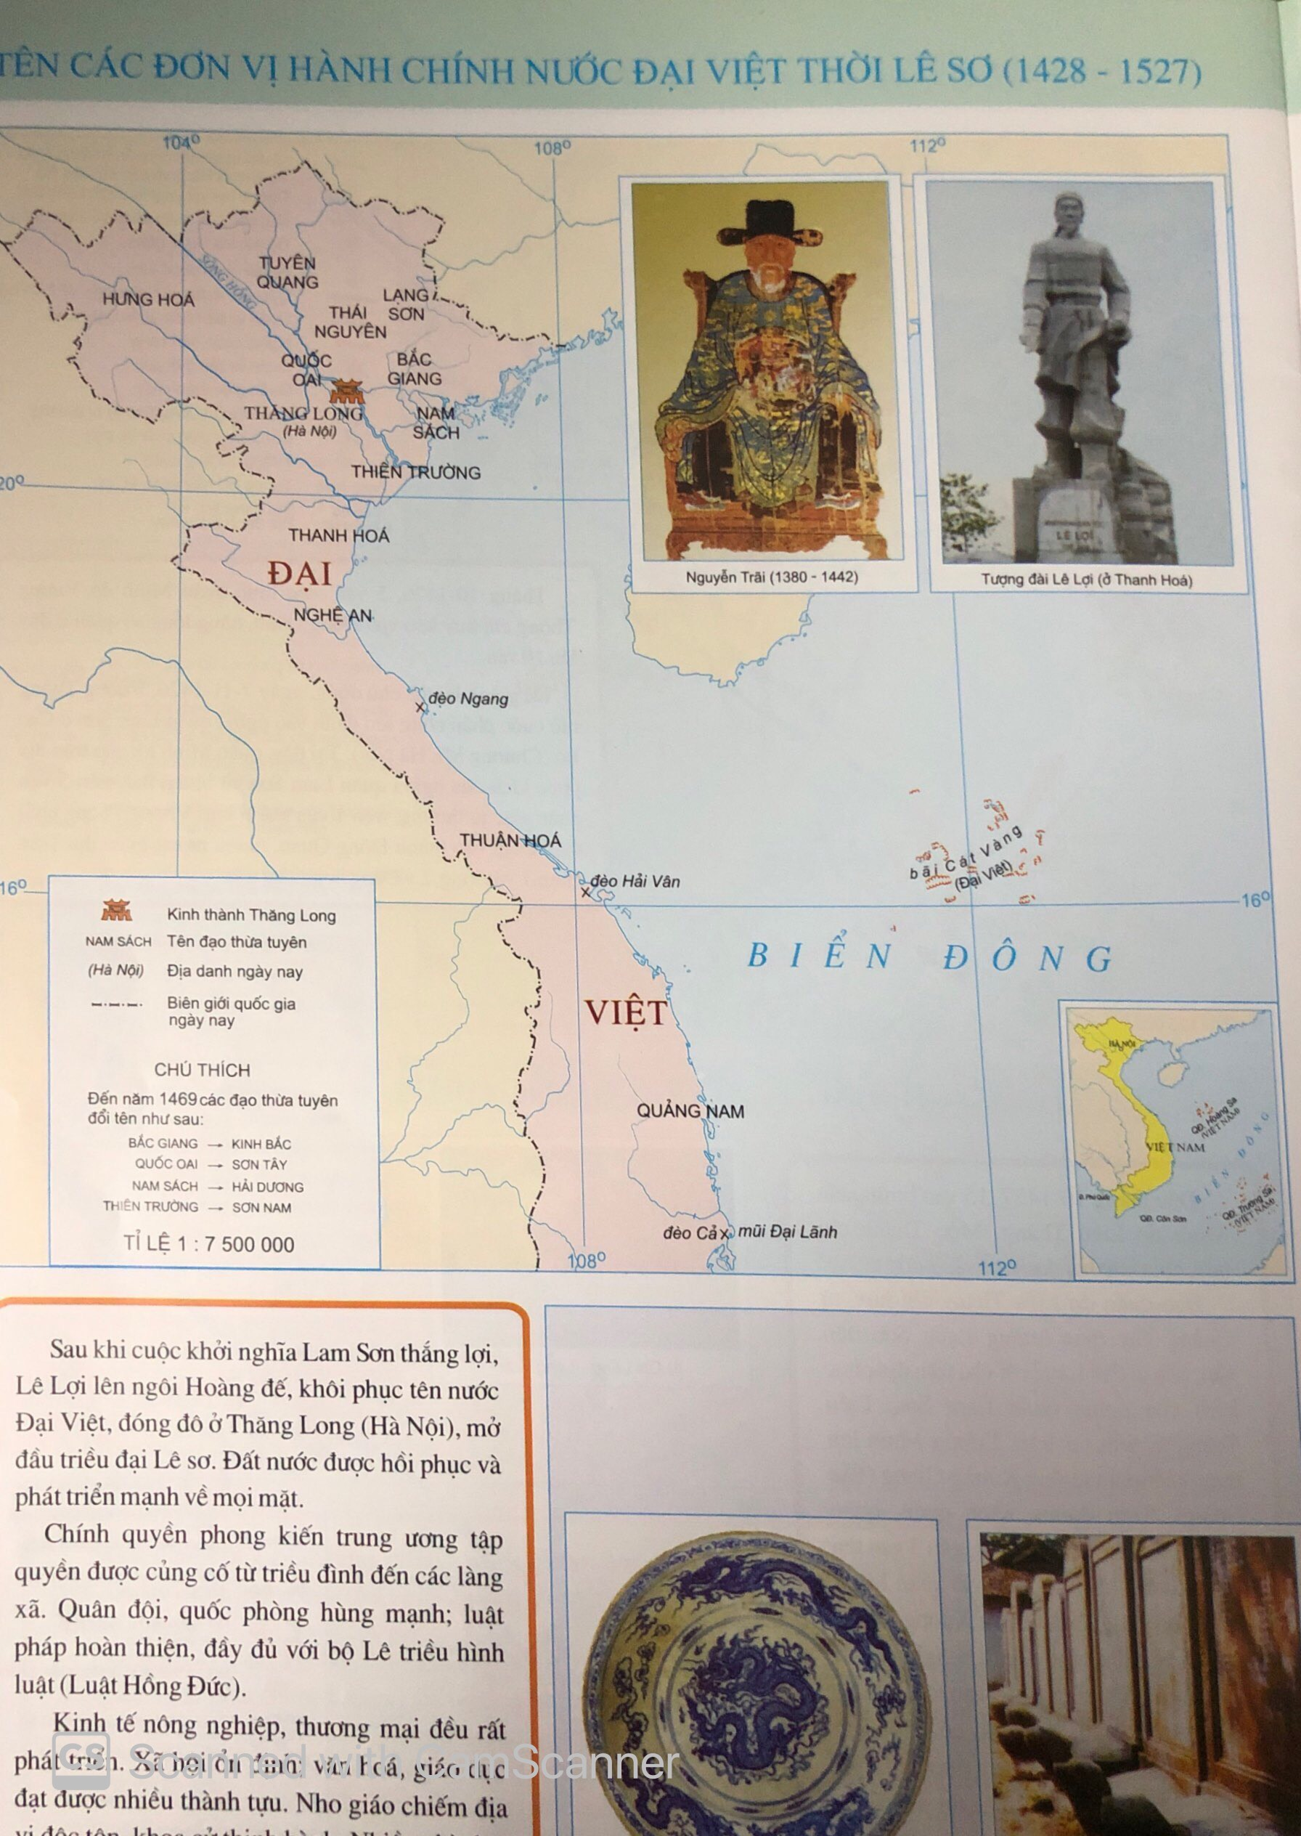
Lược đồ hành chính Đại Việt thời Lê sơ

Slide 20
Lược đồ hành chính Đại Việt thời Lê sơ
TUYÊN QUANG
HƯNG HOÁ
LẠNG SƠN
THÁI NGUYÊN
AN BANG
(6)
QUỐC OAI
BẮC GIANG
(5)
THĂNG LONG
NAM SÁCH
THIÊN TRƯỜNG
THANH HOÁ
NGHỆ AN
THUẬN HOÁ
QUẢNG NAM

Slide 21
- Nhà Lê sơ thực hiện chính sách kiên quyết nhằm giữ vững chủ quyền và toàn vẹn lãnh thổ quốc gia cũng như mở rộng biên giới về phía nam
- Năm 1471, biên giới Đại Việt đã mở rộng đến tỉnh Phú Yên ngày nay

Slide 22
Vua Lê Thánh Tông căn dặn các quan trong triều: “Một thước núi, một tấc sông của ta lẽ nào lại vứt bỏ? Phải cương quyết tranh biện chớ cho họ lấn dần, nếu họ không nghe còn có thể sai sứ sang tận triều đình của họ, trình bày rõ điều ngay, lẽ gian. Nếu người nào dám đem một thước núi, một tấc đất của Thái Tổ làm mồi cho giặc, thì tội phải tru di.”
(Đại Việt sử ký toàn thư)
- Quyết tâm củng cố quân đội bảo vệ đất nước thực hiện chính sách vừa cương vừa nhu.
- Đề cao trách nhiệm bảo vệ tổ quốc, trừng trị những kẻ bán nước.
Qua đoạn trích trên em có nhận xét gì về chủ trương của nhà nước Lê sơ đối với lãnh thổ của đất nước?

Slide 23


BÀI 17. NƯỚC ĐẠI VIỆT THỜI
LÊ SƠ (1428-1527)
2. TÌNH HÌNH KINH TẾ - XÃ HỘI
a) Tình hình kinh tế
* Nông nghiệp

Slide 24
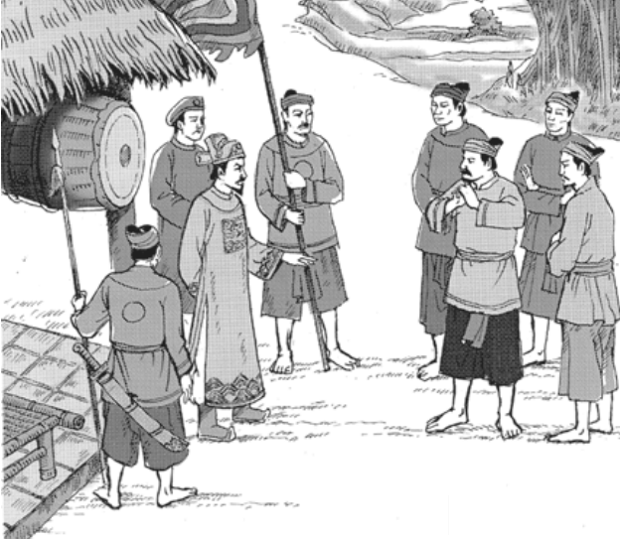
Quan Hà đê sứ thời Lê sơ

Slide 25
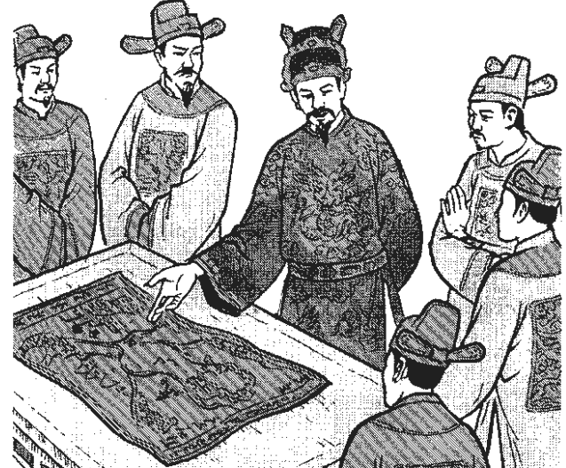
Vua Lê và các quan thảo luận về phân chia ruộng đất cho nông dân trong chính sách quân điền

Slide 26
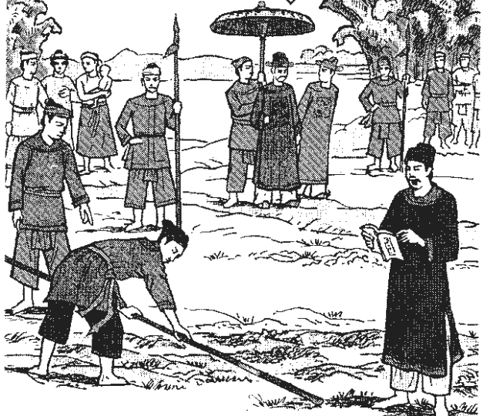
Quan lại nhà Lê chia ruộng đất cho nông dân theo chính sách quân điền

Slide 27
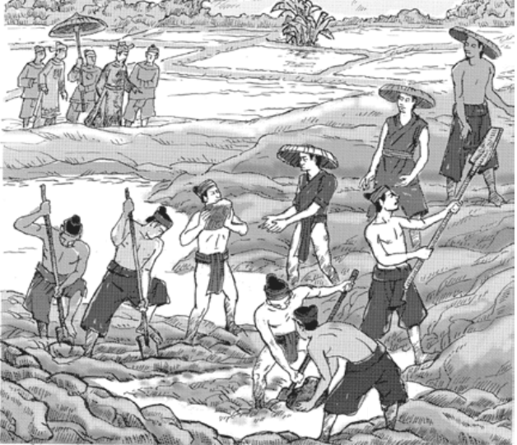
Cảnh đắp đê thời Lê sơ

Slide 28
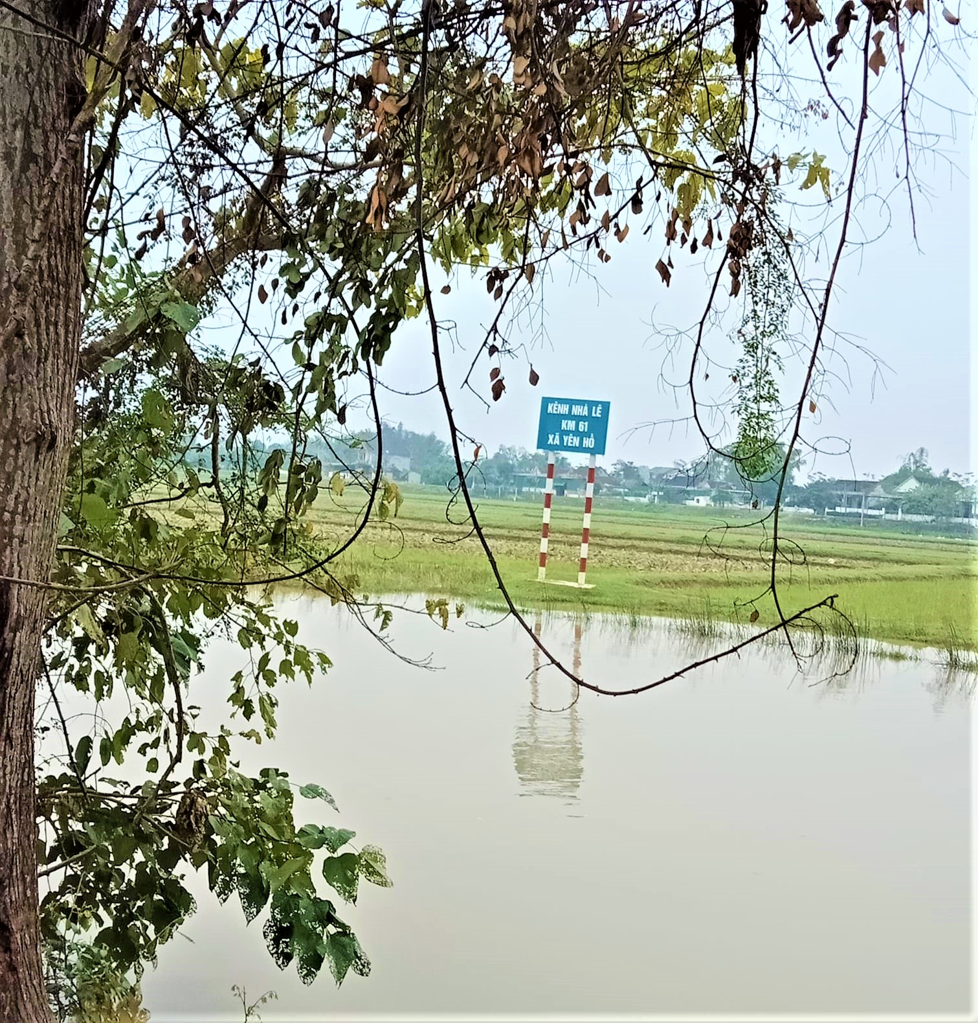
Một đoạn kênh nhà Lê ở Ninh Bình

Slide 29
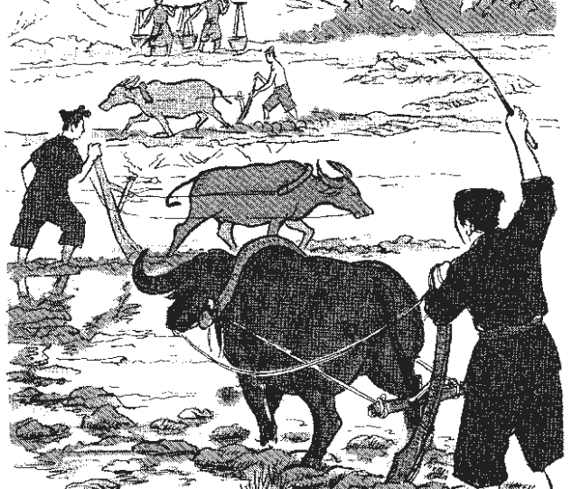
Cảnh nông nghiệp Đại Việt phát triển thịnh vượng thời Lê sơ

Slide 30
Những hình ảnh này gợi cho em suy nghĩ gì về tình hình nông nghiệp Đại Việt sau chiến tranh?

Slide 31
2. TÌNH HÌNH KINH TẾ - XÃ HỘI
a) Tình hình kinh tế
* Nông nghiệp
- Cấm để ruộng hoang, đẩy mạnh khẩn hoang và, lập đồn điền
- Đặt một số chức quan chuyên chăm lo sản xuất nông nghiệp: Khuyến nông sứ, Hà đê sứ, Đồn điền sứ...
- Đặt phép quân điền, định kì chia đều ruộng công làng xã
- Khơi kênh, đào sông, đắp đê ngăn mặn, bảo vệ các công trình thủy lợi

Slide 32
BÀI 17. NƯỚC ĐẠI VIỆT THỜI
LÊ SƠ (1428-1527)
2. TÌNH HÌNH KINH TẾ - XÃ HỘI
a) Tình hình kinh tế
* Thủ công nghiệp

Slide 33
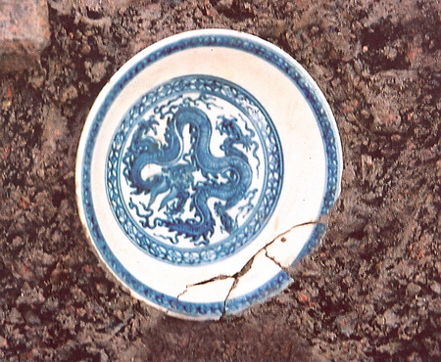
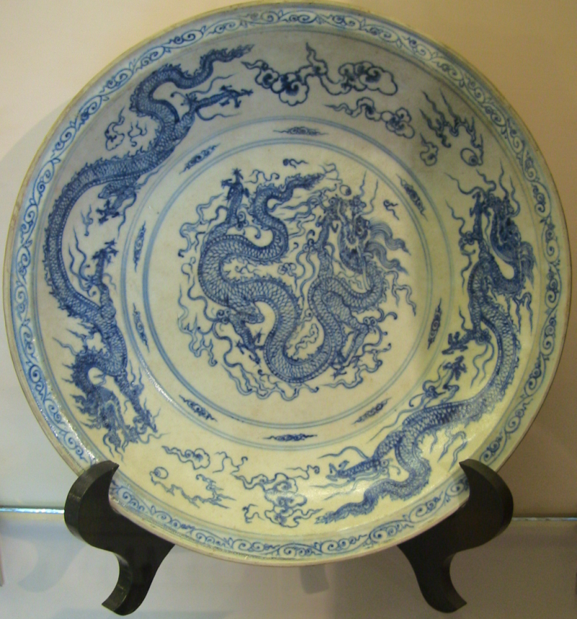
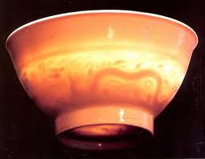
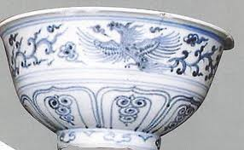
Đồ ngự dụng dành riêng cho Vua thời Lê Sơ
(Di tích Hoàng thành Thăng Long)

Slide 34
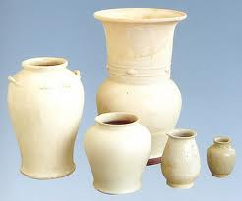
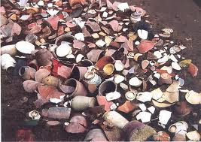
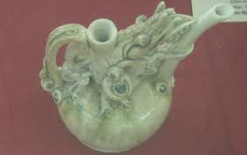
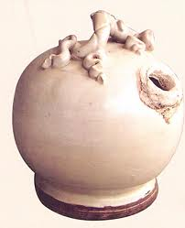
Đồ gốm Bát Tràng
(thời Lê Sơ)
Đồ gốm (di tích Hoàng thành Thăng Long)

Slide 35
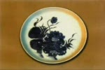
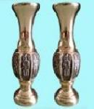
Đĩa gốm Bát Tràng
Lọ hoa đồng Đại Bái

Slide 36
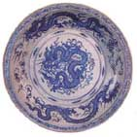
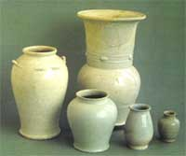
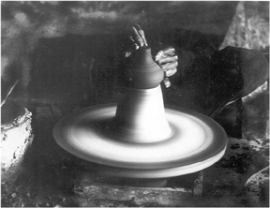
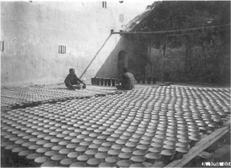
Đĩa hoa lam lớn vẽ rồng và mây Bát Tràng
Bình, lọ men trắng Bát Tràng thời Lê sơ
Gốm Bát Tràng đang được đem phơi
Gốm Bát Tràng đang được tạo hình

Slide 37
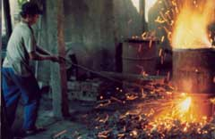
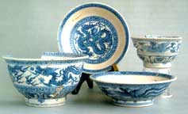
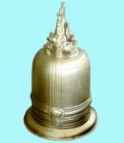
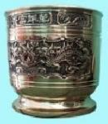
Đồ sứ hoa lam rồng, phượng Bát Tràng
Lò rèn thủ công ở Vân Chàng
Chuông đồng Đại Bái
Lư hương đồng Đại Bái

Slide 38
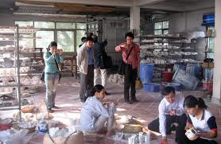
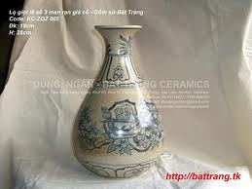
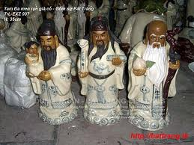
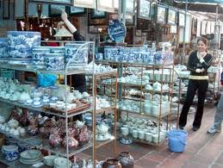
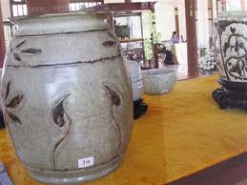
Đồ gốm Bát Tràng
Một cơ sở gốm Bát Tràng hiện nay

Slide 39
Quan sát những hình ảnh và đoạn trích trên em có nhận xét gì về tình hình thủ công nghiệp thời kì này?
Hãy kể những
làng nghề
thủ công truyền
thống ở
địa phương em
hiện nay mà
em biết?
Hãy cho biết những làng nghề thủ
công truyền thống nào còn
duy trì đến ngày nay?

Slide 40
2. TÌNH HÌNH KINH TẾ - XÃ HỘI
a) Tình hình kinh tế
* Thủ công nghiệp
- Nhiều nghề thủ công truyền thống như dệt lụa, làm gốm, … phát triển, hình thành làng nghề chuyên nghiệp
- Nghề sản xuất gốm sứ xuất khẩu theo đơn đặt hàng của các thương nhân nước ngoài phát triển mạnh ở các làng nghề tại Chu Đậu (Hải Dương), Bát Tràng (Hà Nội), …

Slide 41
BÀI 17. NƯỚC ĐẠI VIỆT THỜI
LÊ SƠ (1428-1527)
2. TÌNH HÌNH KINH TẾ - XÃ HỘI
a) Tình hình kinh tế
* Thương nghiệp

Slide 42
Để phát triển buôn bán trong nước nhà Lê
đã thực hiện những chính sách gì?
Hoạt động buôn bán với nước ngoài thời kì này như thế nào?
Em có nhận xét gì về tình hình kinh tế thời Lê sơ?

Slide 43
2. TÌNH HÌNH KINH TẾ - XÃ HỘI
a) Tình hình kinh tế
* Thương nghiệp
- Khuyến khích lập chợ, thúc đẩy buôn bán.
- Duy trì việc buôn bán với nước ngoài ở các thương cảng: Vân Đồn, Hội Thống, Tam Kỳ, … Các sản phẩm: tơ lụa, gốm sứ, … rất được ưa chuộng

Slide 44
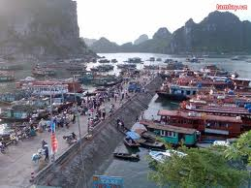
Vân Đồn ngày nay

Slide 45
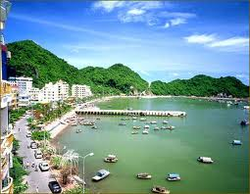
Vân Đồn ngày nay

Slide 46
BÀI 17. NƯỚC ĐẠI VIỆT THỜI
LÊ SƠ (1428-1527)
2. TÌNH HÌNH KINH TẾ - XÃ HỘI
b) Tình hình xã hội

Slide 47
Sơ đồ tầng lớp xã hội thời Lê sơ
XÃ HỘI
Tầng lớp
Quý tộc
(Vua, quan lại)
Nông
dân
Thương
nhân
Thợ
thủ
công
Nô
tì

Slide 48
2. TÌNH HÌNH KINH TẾ - XÃ HỘI
b) Tình hình xã hội
- Xã hội phân hóa thành các tầng lớp có địa vị ngày càng khác biệt
+ Tầng lớp quý tộc (vua, quan lại) có nhiều đặc quyền, đặc lợi
+ Nông dân là bộ phận đông đảo nhất.
+ Thợ thủ công, thương nhân ngày càng đông đảo nhưng không được coi trọng
+ Nô tì có xu hướng giảm.
- Sự phân biệt giữa quý tộc và bình dân trở nên sâu sắc và được quy định bởi pháp luật

Slide 49
BÀI 17.
NƯỚC ĐẠI VIỆT THỜI LÊ SƠ
(1428 – 1527)
3. PHÁT TRIỂN VĂN HÓA, GIÁO DỤC
* Văn hóa

Slide 50

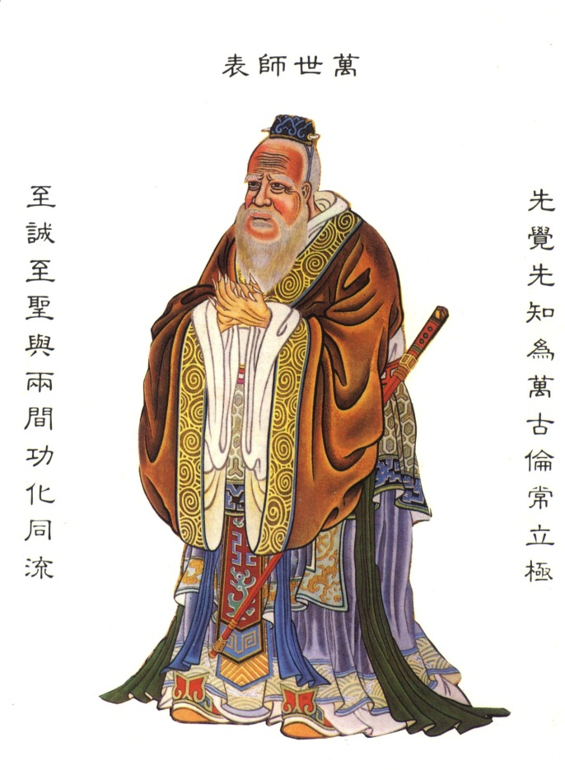
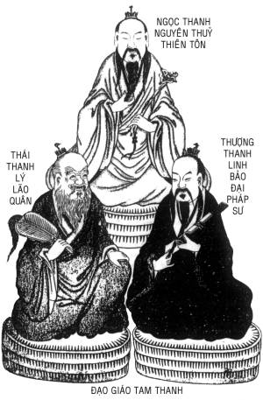
Phật giáo
Nho giáo
Đạo giáo
Thời Lê sơ, tôn giáo nào chiếm địa vị độc tôn?

Slide 51
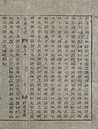
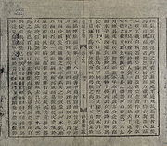
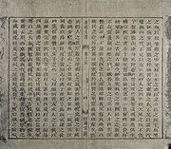
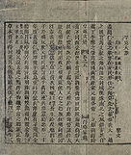
BÌNH NGÔ ĐẠI CÁO
Nguyên văn (Hán văn) "Bình Ngô đại cáo"

Slide 52
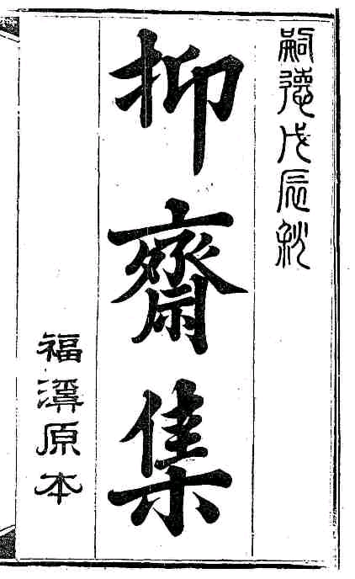
QUỐC ÂM THI TẬP
Tập thơ Nôm, gồm 254 bài

Slide 53
Văn học chữ Hán
+ Quân trung từ mệnh tập
+ Bình Ngô đại cáo
+ Quỳnh uyển cửu ca
+ Ức Trai thi tập
+ Lam Sơn lương thuỷ phú
…
Văn học chữ Nôm
+ Quốc âm thi tập
+ Hồng Đức quốc âm thi tập
+ Thập giới cô hồn quốc ngữ văn
+ Lã Đường thi tập
…

Slide 54
3. PHÁT TRIỂN VĂN HÓA, GIÁO DỤC
* Văn hóa
- Tôn giáo: Nho giáo được đề cao, chiếm vị trí độc tôn; Phật giáo và Đạo giáo bị hạn chế.
- Văn học
+ Văn học chữ Hán tiếp tục phát triển và giữ ưu thế với nhiều tác phẩm nổi tiếng như Bình Ngô đại cáo và tập thơ Quân trung từ mệnh tập của Nguyễn Trãi, Quỳnh Uyển cửu ca của Hội Tao đàn, ...
+ Văn học chữ Nôm vẫn chiếm vị trí quan trọng với một số tác phẩm nổi tiếng như Quốc âm thi tập của Nguyễn Trãi, Hồng Đức quốc âm thi tập của Lê Thánh Tông, ...

Slide 55
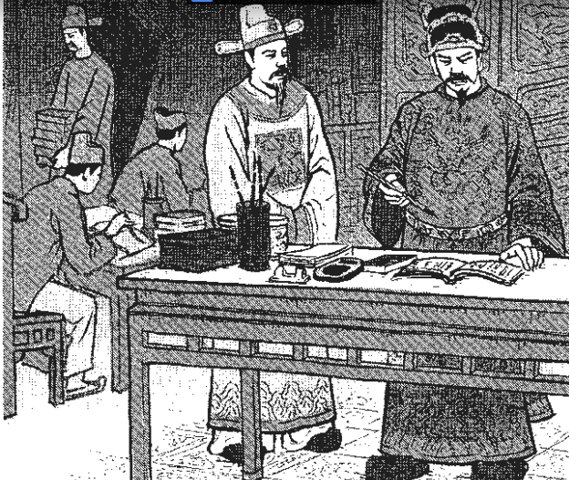
Vua Lê duyệt bộ sách “Lam Sơn thực lục”

Slide 56
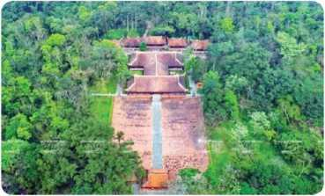
Khu di tích quốc gia đặc biệt Lam Kinh (Thanh Hóa)

Slide 57


Slide 58

Rồng thời Lê

Slide 59

Hát chèo

Slide 60

Diễn viên hát tuồng

Slide 61
- Khoa học:
+ Nhà Lê sơ coi trọng việc chép sử, biên soạn các bộ sách về địa lí, bản đồ. Tiêu biểu có các tác phẩm: Lam Sơn thực lục (Nguyễn Trãi), Đại Việt sử kỷ toàn thư (Ngô Sỹ Liên), Dư địa chí (Nguyễn Trãi), Hồng Đức bản đồ, ...
+ Toán học có Đại thành toán pháp, Lập thành toán pháp; Y học có Bản thảo thực vật toát yếu ,...
- Nghệ thuật, kiến trúc.
+ Nhiếu công trình kiến trúc tiêu biểu được xây dựng ở kinh đô Thăng Long, Lam Kinh (Thanh Hoá). Nghệ thuật điêu khắc trên đá, gỗ, gốm sứ,... rất tinh xảo với nhiều tác phẩm còn được lưu truyền đến nay.
+ Nhã nhạc cung đình và nghệ thuật tuồng, chèo,... ngày càng phát triển..

Slide 62
BÀI 17.
NƯỚC ĐẠI VIỆT THỜI LÊ SƠ
(1428 – 1527)
3. PHÁT TRIỂN VĂN HÓA, GIÁO DỤC
* Giáo dục

Slide 63



Dựng lại Quốc tử giám ở Thăng Long

Slide 64

Cảnh khoa cử thời Lê sơ

Slide 65

Bia đá ở Văn Miếu - Quốc tử giám

Slide 66
3. PHÁT TRIỂN VĂN HÓA, GIÁO DỤC
* Giáo dục
- Vua Lê Thái Tổ cho dựng lại Quốc Tử Giám ở kinh thành Thăng Long
- Nhà Lê tổ chức đều đặn các khoa thi Tiến sĩ để tuyển chọn quan lại và cho lập bia đá ở Vãn Miếu - Quốc Tử Giám để tôn vinh những người đỗ đạt.

Slide 67
BÀI 17.
NƯỚC ĐẠI VIỆT THỜI LÊ SƠ
(1428 – 1527)
4. MỘT SỐ DANH NHÂN VĂN HÓA TIÊU BIỂU

Slide 68

a. Nguyễn Trãi

Slide 69

ỨC TRAI THI TẬP (do Dương Bá Cung sưu tầm, biên soạn năm 1480 ) gồm 105 bài thơ bằng chữ Hán

Slide 70
a. Nguyễn Trãi
- Nguyễn Trãi là một nhân vật vĩ đại trong lịch sử Việt Nam. Ông là nhà tư tưởng, nhà thơ, nhà văn hoá lớn của nước ta với nhiều tác phẩm có giá trị về văn học, sử học, địa lí học, ... Đặc biệt, tư tưởng “chở thuyền cũng là dần, lật thuyền cũng là dần” của ông vẫn là bài học quý báu cho công cuộc xây dựng và bảo vệ đất nước hiện nay.

Slide 71

b. Lê Thánh Tông

Slide 72

Năm 1484, vua Lê Thánh Tông dựng bia, ghi tên tiến sĩ ở Văn Miếu

Slide 73
b. Lê Thánh Tông
- Lê Thánh Tông (1442 - 1497): Là một vị vua có tài năng xuất chúng trong quản lí, xây dựng đất nước và trong quan hệ bang giao với nước ngoài. Ông còn là nhà văn hoá kiệt xuất của Đại Việt, đặc biệt ông có công rất lớn trong sự nghiệp giáo dục và đào tạo nhân tài.

Slide 74

c. Ngô Sỹ Liên

Slide 75

Ngô Sĩ Liên biên soạn bộ “Đại Việt sử ký toàn thư”

Slide 76
c. Ngô Sỹ Liên
- Là nhà sử học nổi tiếng với bộ “Đại Việt sử kí toàn thư”

Slide 77

d. Lương Thế Vinh

Slide 78

Trạng nguyên Lương Thế Vinh

Slide 79
d. Lương Thế Vinh
- Là nhà toán học nổi tiếng với các sách “Đại thành toán pháp”, “Thiền môn giáo khoa”

Slide 80

LUYỆN TẬP

Slide 81
Câu 1. Tình hình kinh tế thời Lê sơ có điểm gì giống và khác thời Trần? Hãy lập và hoàn thành bảng theo mẫu dưới đây
So sánh |  | Thời Lê sơ | Thời Trần
Giống nhau
Khác nhau | Nông nghiệp
 | Thủ công nghiệp
 | Thương nghiệp
Câu 2. Đọc đoạn tư liệu SGK/88 và cho biết Luật pháp thời Lê sơ có những điểm gì tiến bộ?

Slide 82
Câu 1.
So sánh |  | Thời Lê sơ | Thời Trần
Giống nhau |  | Đều coi trọng và khuyến khích phát triển nông nghiệp. Thủ công nghiệp và thương nghiệp cũng phát triển.
Khác nhau | Nông nghiệp | Đặt phép quần điển, định ki chia đểu ruộng công làng xã. | Cho phép lập điển trang, thái ấp.
 | Thủ công nghiệp | Thủ công truyền thống phát triển nhanh chóng, hình thành những làng nghế chuyên nghiệp. Đặc biệt, nghế sản xuất gốm sứ xuất khẩu cũng phát triển. | Hình thành nhiếu làng nghề, phường nghề, sản phẩm thủ công làm ra đa dạng nhưng chỉ buôn bán ở trong nước.
 | Thương nghiệp | Khuyến khích lập chợ, thúc đẩy buôn bán. Duy trì việc buôn bán với nước ngoài ở các thương cảng: Vân Đồn, Hội Thống, Tam Kỳ, … Các sản phẩm: tơ lụa, gốm sứ, … rất được ưa chuộng | Hoạt động buôn bán diễn ra khắp nơi. Kinh thành Thăng Long hình thành nhiều phường nghề, buôn bán. Các cửa khẩu, cửa biển trở thành nơi buôn bán tấp nập, thu hút thuyền buôn và thương nhân nước ngoài đến trao đổi hàng hóa

Slide 83
Câu 2.
+ Con gái được quyền thừa kế tài sản như con trai.
+ Gia đình không có con trai thì con gái trưởng được quyền thừa kế tài sản.
+ Khi gia đình phải phân chia tài sản thì tài sản do hai vợ chồng làm ra được chia đôi.
+ Người chồng ruồng bỏ và không đi lại với người vợ trong năm tháng thì người vợ có quyền bỏ chồng.

Slide 84

VẬN DỤNG

Slide 85
Câu 3. Chủ trương của các vua thời Lê sơ về vấn đề chủ quyền lãnh thổ có giá trị như thế nào trong công cuộc bảo vệ chủ quyền lãnh thổ quốc gia ngày nay?

Slide 86
Câu 3.
- Chủ trương của các vua thời Lê sơ về vấn đề chủ quyền lãnh thổ có giá trị như thế nào trong công cuộc bảo vệ chủ quyền lãnh thổ quốc gia ngày nay: Dù trong bất kì hoàn cảnh nào, Đảng, Nhà nước và nhân dần ta sẽ quyết tầm giữ gìn từng tấc đất tổ tiên ta để lại. Trong đó, đặc biệt nhấn mạnh con đường ngoại giao, bảo vệ chủ quyền lãnh thổ và lãnh hải quốc gia dựa trên các công ước và luật quốc tế. Đồng thời, toàn Đảng, toàn quân và toàn dần ta cùng đồng lòng, thống nhất, sẵn sàng chiến đấu hi sinh để bảo vệ chủ quyền lãnh thổ, cũng như từng tấc đất thiêng liêng của Tổ quốc.

Slide 87
Dặn dò
- Các em ôn lại bài học hôm nay, làm bài tập trong sách bài tập
- Đọc trước Bài 18. Vương quốc Chăm - pa và vùng đất Nam Bộ từ đầu thế kỉ X đến đầu thế kỉ XVI

Slide 88


KÍNH CHÚC SỨC KHỎE QUÝ THẦY CÔ
CHÚC CÁC EM HỌC TẬP TỐT
Cho tường gốc tích nước nhà Việt Nam
Dân ta phải biết sử ta

